Slide 1
7.3 图的矩阵
7.3.1 邻接矩阵
7.3.2 关联矩阵
7.3.3 可达矩阵

Slide 2
7.3.1 邻接矩阵
设任意图G，其结点集V＝{x₁,x₂,…,x_{n}}，则n阶方阵A＝(a_{ij})称为G的邻接矩阵(adjacency matrix)。其中a_{ij}为图G中以x_{i}为起点且以x_{j}为终点的边的数目。

Slide 3
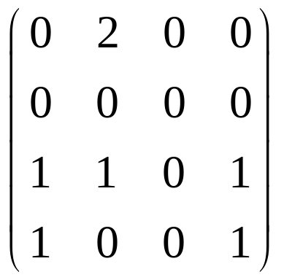
7.3.1 邻接矩阵
例如
a b c d
a
b
a
b
c
d
d
c

Slide 4
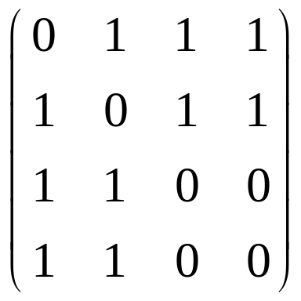
7.3.1 邻接矩阵
例如
a b c d
a
b
a
b
c
d
d
c

Slide 5
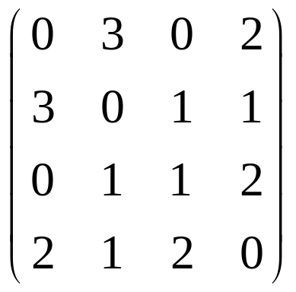
7.3.1 邻接矩阵
例如
a b c d
a
b
a
b
c
d
d
c

Slide 6
7.3.1 邻接矩阵
定理2.5.1 设有向图G，其结点集V＝{x₁,x₂,…,x_{n}}，且A＝(a_{ij})_{n×n}为G的邻接矩阵，则A^{k}中的i行j列元素是图G中从x_{i}到x_{j}且长度为k的有向链的数目。

Slide 7
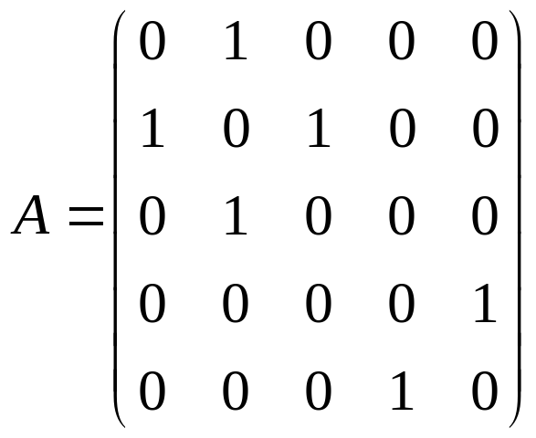
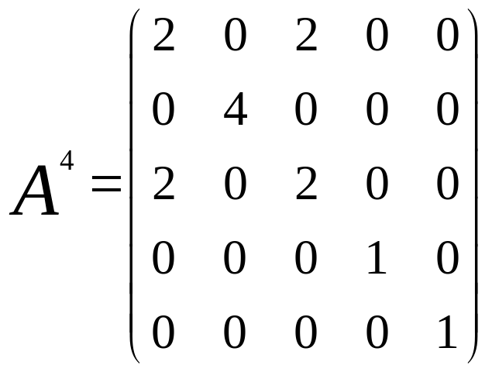
7.3.1 邻接矩阵
例
a
e
b
d
c

Slide 8
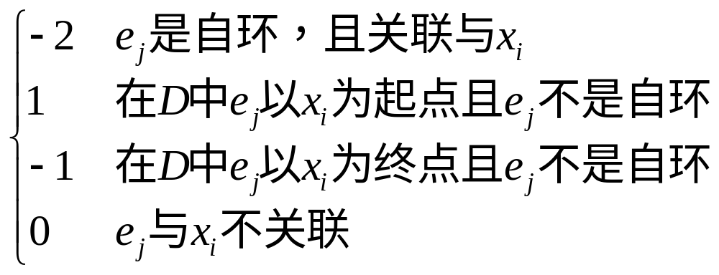
7.3.2 关联矩阵
设有向图D，其结点集V＝{x₁,x₂,…,x_{n}}，边集E＝{e₁,e₂,…,e_{m}}，称n×m阶矩阵M＝(m_{ij}) 图D的关联矩阵(incidence martrix)，其中
m_{ij} ＝

Slide 9
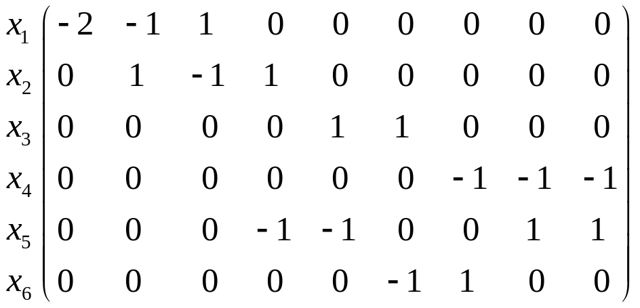
7.3.2 关联矩阵
例如
e₁
e₈
e₁ e₂ e₃ e₄ e₅ e₆ e₇ e₈ e₉
x₁
x₅
x₄
e₃
e₉
e₂
e₇
e₄
e₅
x₃
e₆
x₂
x₆

Slide 10
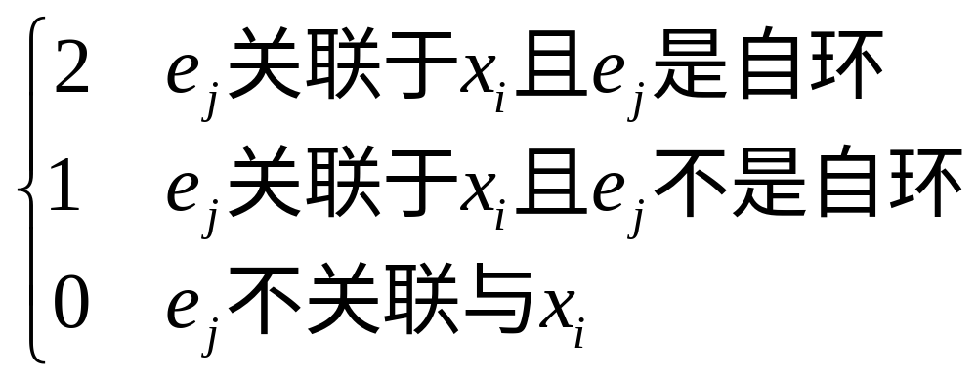
7.3.2 关联矩阵
设无向图G ，且结点集V＝{x₁,x₂,…,x_{n}}，边集E＝{e₁,e₂,…,e_{m}}，称n×m阶矩阵M＝(m_{ij})为无向图G的关联矩阵，其中
m_{ij}＝

Slide 11
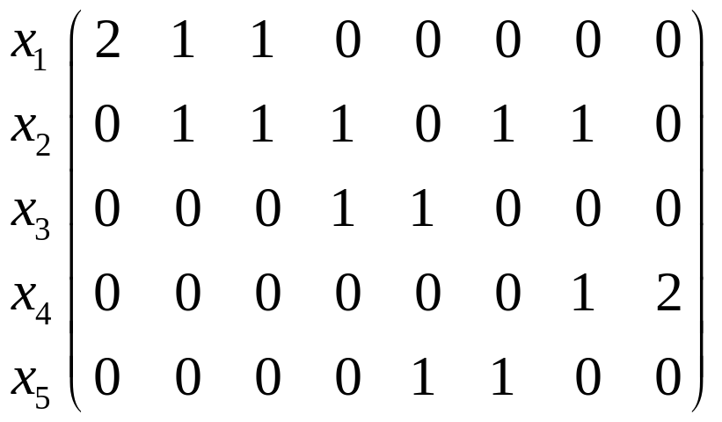
7.3.2 关联矩阵
例如
e₂
e₁ e₂ e₃ e₄ e₅ e₆ e₇ e₈
x₁
x₂
e₄
x₃
e₃
e₆
e₁
e₇
e₅
e₈
x₄
x₅

Slide 12
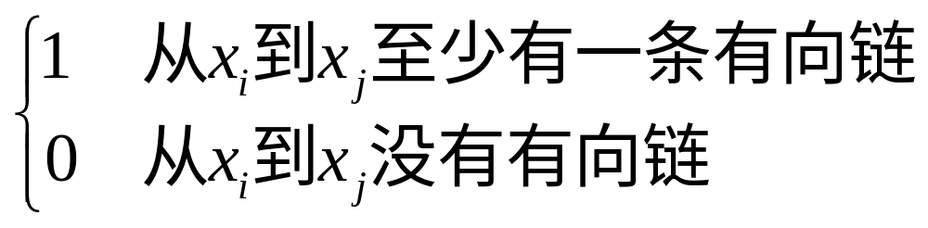
7.3.3 可达矩阵
设无重边有向图G，结点集V＝{x₁,x₂,…,x_{n}}，称n阶矩阵P＝(P_{ij}) 为G的可达矩阵(accessible matrix)，其中
P_{ij}＝

Slide 13
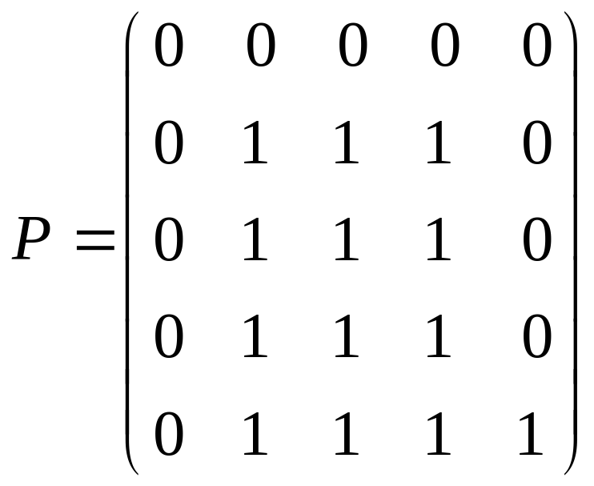
7.3.3 可达矩阵
例如
5
1
4
2
3

Slide 14
7.3.3 可达矩阵
例如，已知V＝{a,b,…,e}，且V上邻接关系
R＝{<x,y>︱x,y∈A,x邻接y}
＝{<a,b>,<b,a>,<b,c>,<c,b>,<d,e>,<e,d>}
a
e
b
d
c

Slide 15
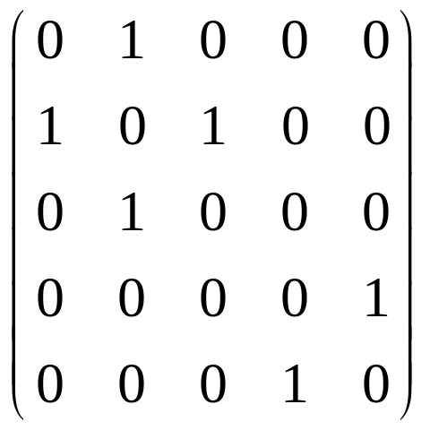
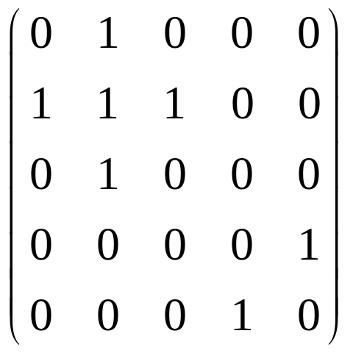
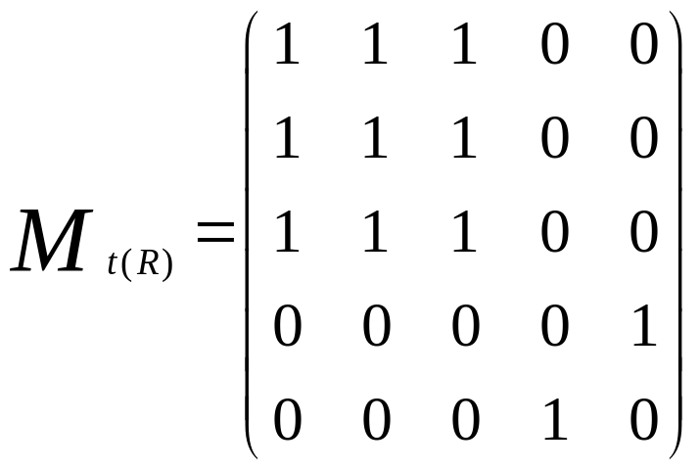
7.3.3 可达矩阵
关系R的传递闭包t(R)的关系矩阵

Slide 16
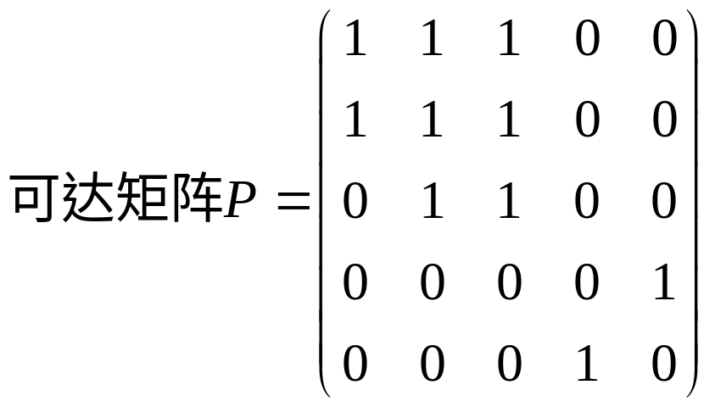
7.3.3 可达矩阵
无重边有向图G＝<V,E>
G邻接矩阵 V上的关系R＝E的关系矩阵
t(R)的关系矩阵 G的可达矩阵
a
e
b
d
c

